Slide 1
최종 데이터 EDA
최고운

Slide 2
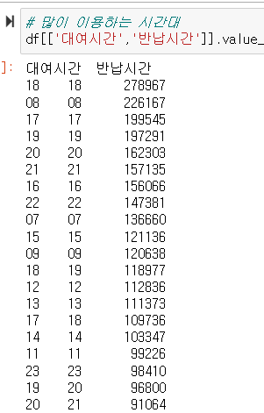
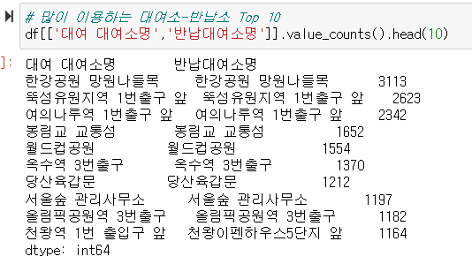
1. 전체 데이터 분석(평일&주말)
2) 많이 이용하는 시간대
1) 많이 이용하는 대여소-반납소 Top 10
많이 이용하는 대여소-반납소를 보면 대여소와 반납소가 거의 일치하는 것으로 보아 운동목적으로 이용하는 사람들이 많다는 것을 알 수 있었음.
대여시간과 반납시간은 주로 18시와 8시가 많다는 것을 알 수 있었다.

Slide 3
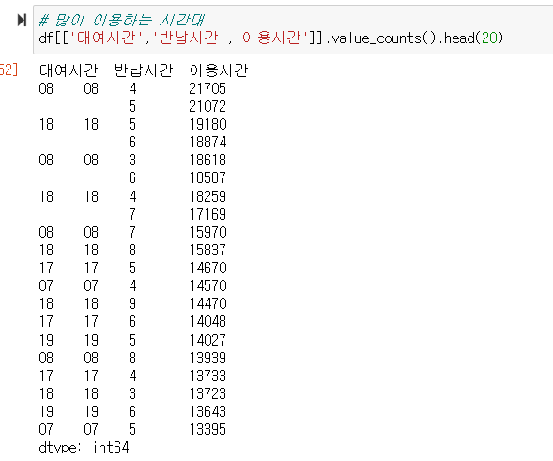
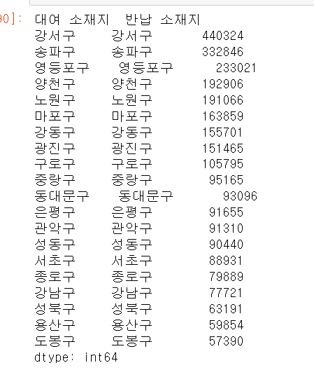
3) 많이 이용하는 시간대와 이용시간
4) 따릉이를 많이 이용하는 구
대여시간과 반납시간은 주로 18시와 8시가 많고
그 이용시간은 10분 내외로 짧다는 것을 알 수 있었다.
주로 같은구 – 같은구 로 이용하고 강서구, 송파구가 많이 이용한다는 것을 알 수 있었다.

Slide 4
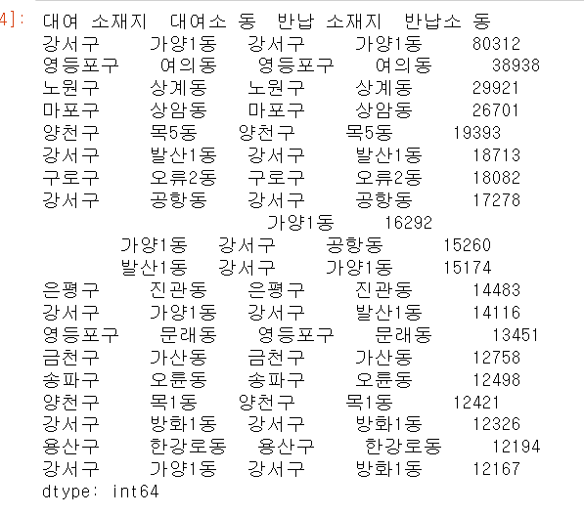
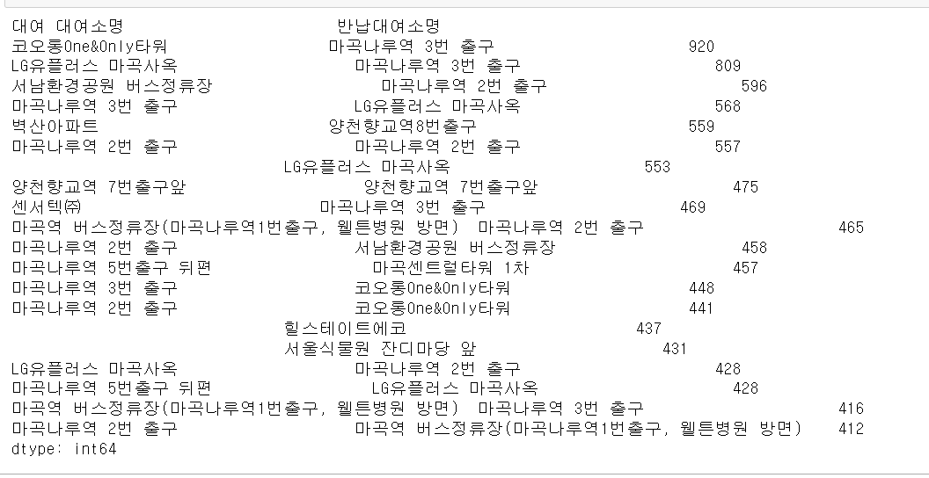
5) 따릉이를 많이 이용하는 동
6) 따릉이를 많이 이용하는 가양1동 이용 대여소 분석
주로
코오롱One&Only타워 -> 마곡나루역 3번 출구 or
LG유플러스 마곡사옥 -> 마곡나루역 3번출구 인 것을
알 수 있었다.
강서구 가양1동 -> 강서구 가양1동이
8만건으로 압도적이었다.

Slide 5
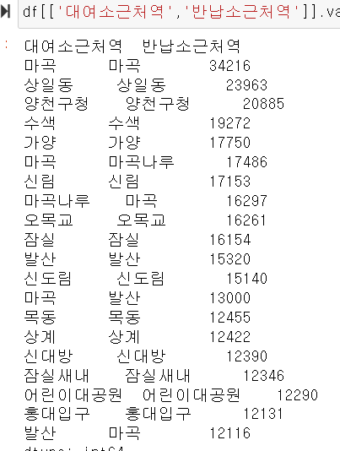
6) 많이 이용하는 대여소근처역-반납소근처역

Slide 6
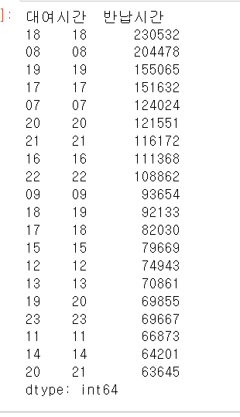
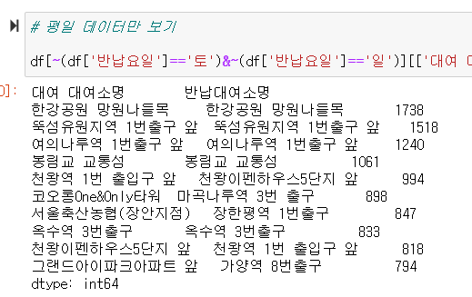
2. 평일 데이터 분석
2) 평일에 많이 이용하는 시간대
1) 평일에 많이 이용하는 대여소-반납소 Top 10
평일에는 주로 운동 목적&출근 목적 반반으로 많이 이용한 다는 것을 알 수 있었다.
17~19시(저녁), 7~8시(아침)시간에 많이 이용하는 것을 알 수 있었다.

Slide 7
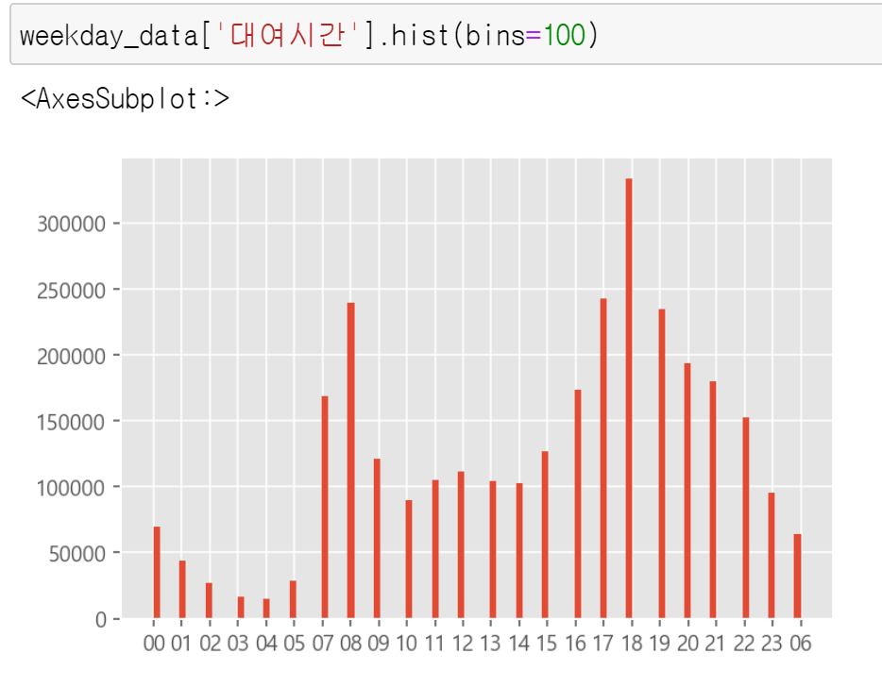
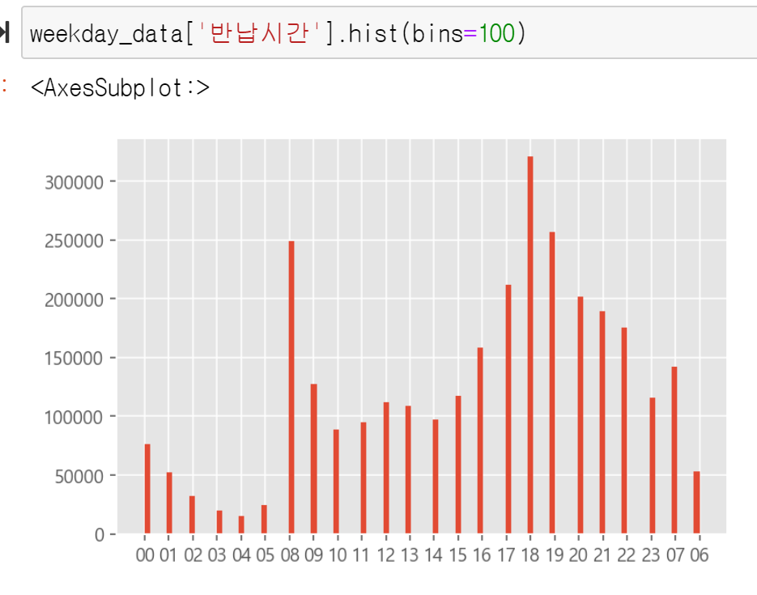
2) 평일에 많이 이용하는 시간대 그래프 그려보기

Slide 8
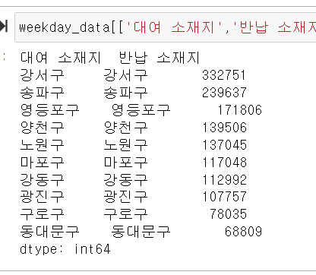
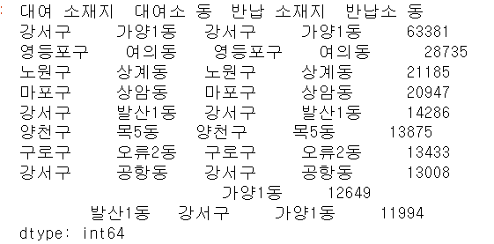
4) 따릉이를 많이 이용하는 구
5) 따릉이를 많이 이용하는 동

Slide 9
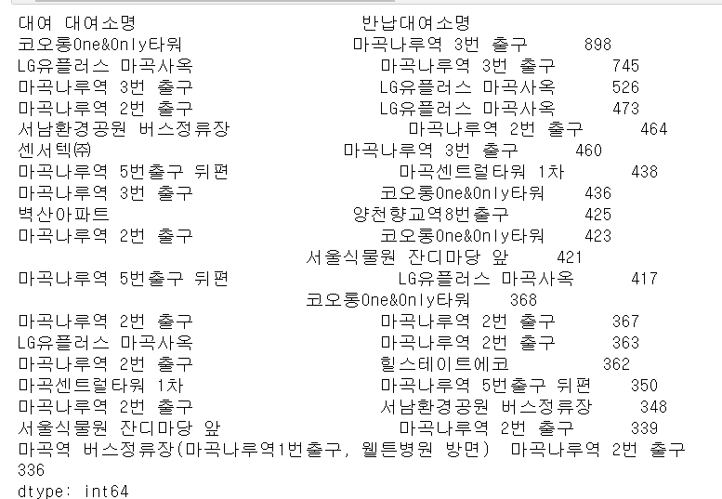
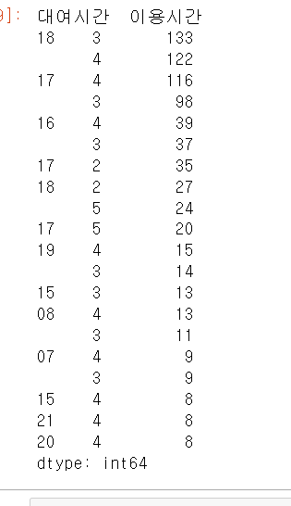
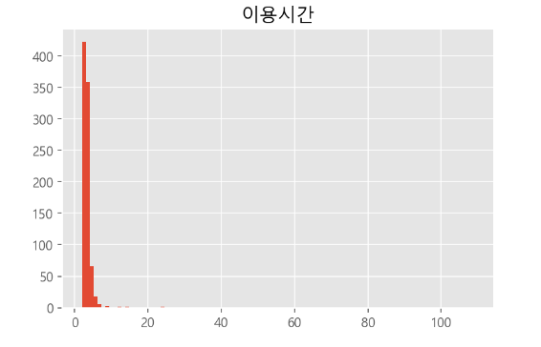
6) 따릉이를 많이 이용하는 가양1동 이용 대여소 분석
7) 따릉이를 많이 이용하는
코오롱One&Only타워-> 마곡나루역 3번 출구의
대여시간과 이용시간
시간대가 주로 출퇴근 시간대이고
이용시간이 5분 이하로 짧은 것으로 보아
운동 목적이 아니라 출퇴근 목적으로 보임

Slide 10
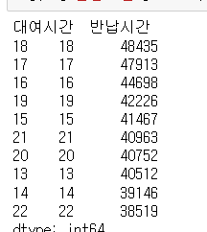
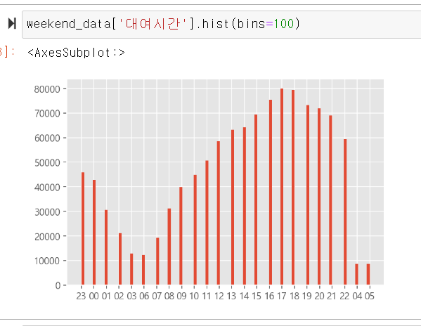
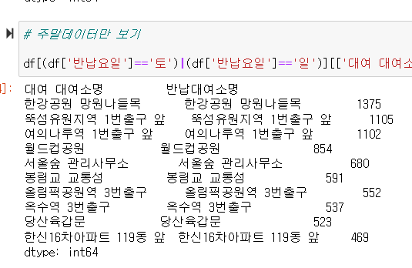
3. 주말 데이터 분석
2) 주말에 많이 이용하는 시간
1) 주말에 많이 이용하는 대여소-반납소 Top 10
많이 이용하는 대여소-반납소를 보면 대여소와 반납소가 거의 일치하는 것으로 보아 주말에 운동목적으로 이용하는 사람들이 많다는 것을 알 수 있었음.
주로 17~18시 그리고 전체적으로 오후 시간대에 많이 이용한다는 것을 알 수 있었음

Slide 11
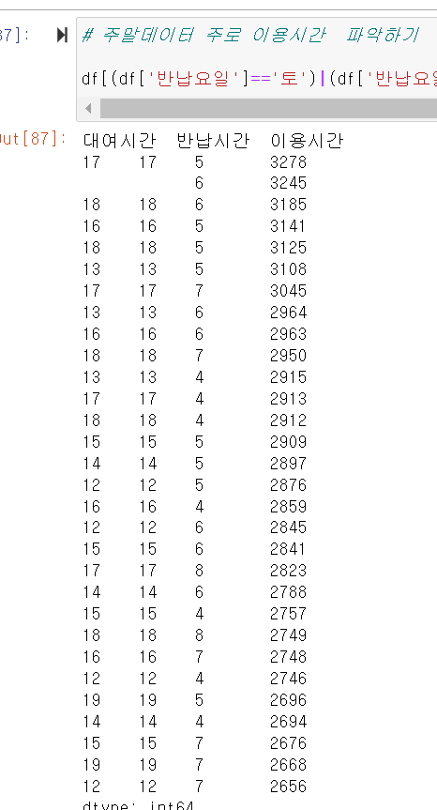
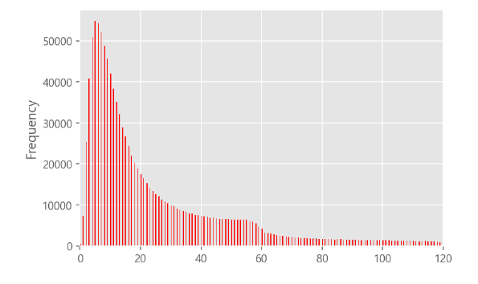
3) 주말에 주로 따릉이를 몇 분이나 타는지!
(이용시간)
전체적으로 20분 미만으로 이용하는 사람이
많다는 것을 볼 수 있었다.
대부분 10분 미만으로 이용하는 것을 볼 수 있었다.
의외군..

Slide 12
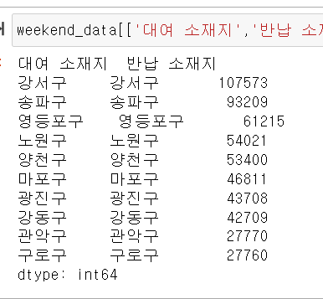
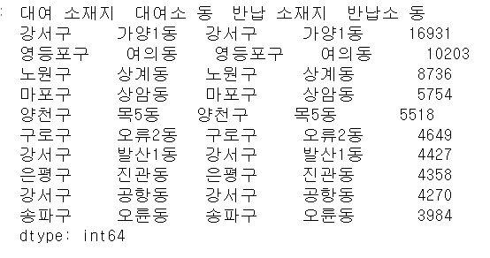
4) 따릉이를 많이 이용하는 구
5) 따릉이를 많이 이용하는 동

Slide 13
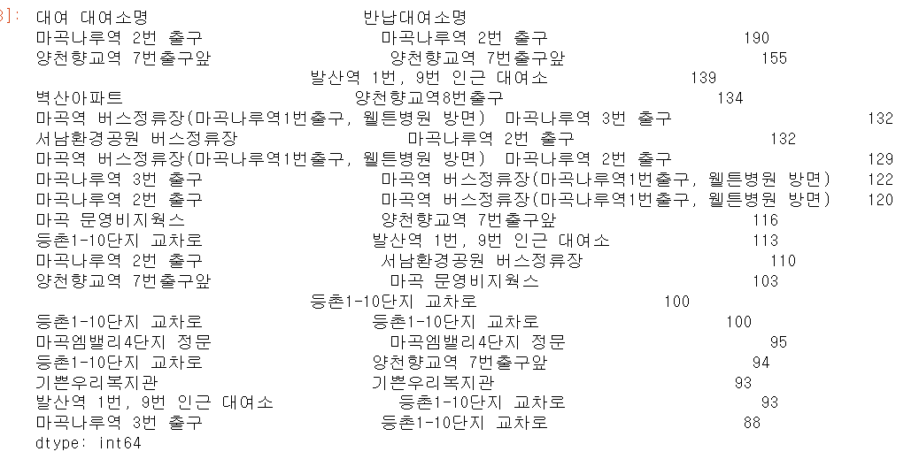
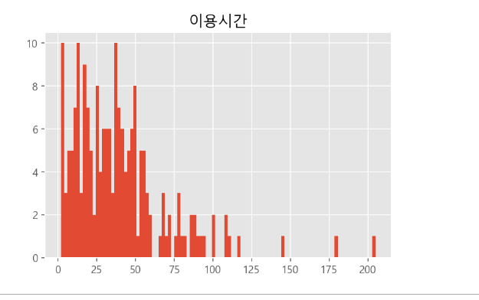
6) 따릉이를 많이 이용하는 가양1동 이용 대여소 분석
7) 마곡나루역 2번 출구 -> 마곡나루역 2번출구 데이터의
이용시간 분석
이용시간이 0~60분 이상까지 다양한 것을 알 수 있었음

